Slide 1

Альтернативные способы хранения данных

Slide 2
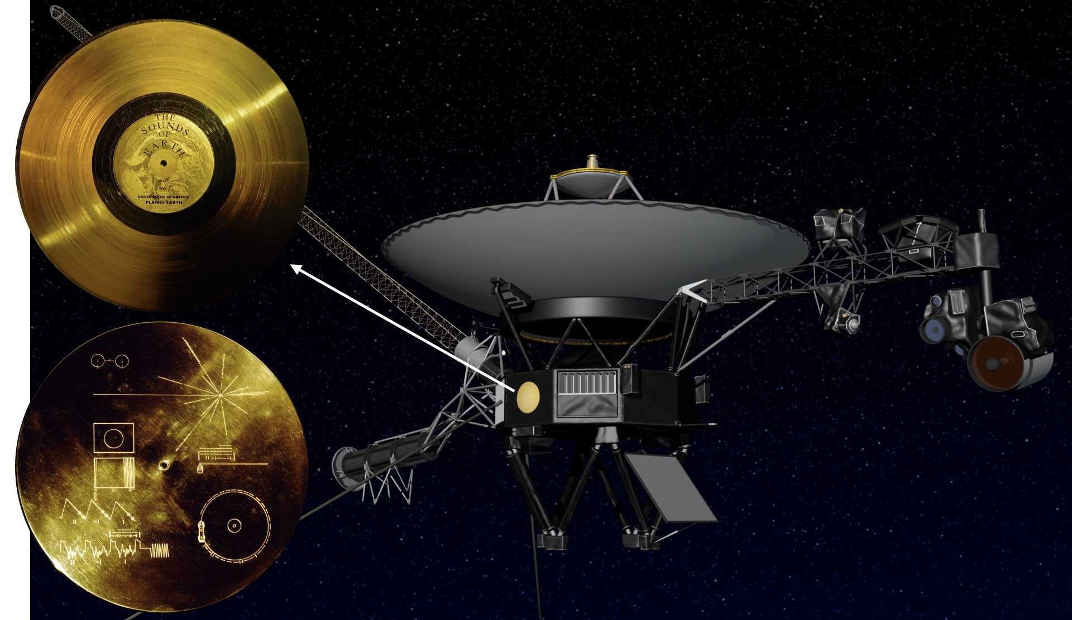
Золотая пластина

Slide 3
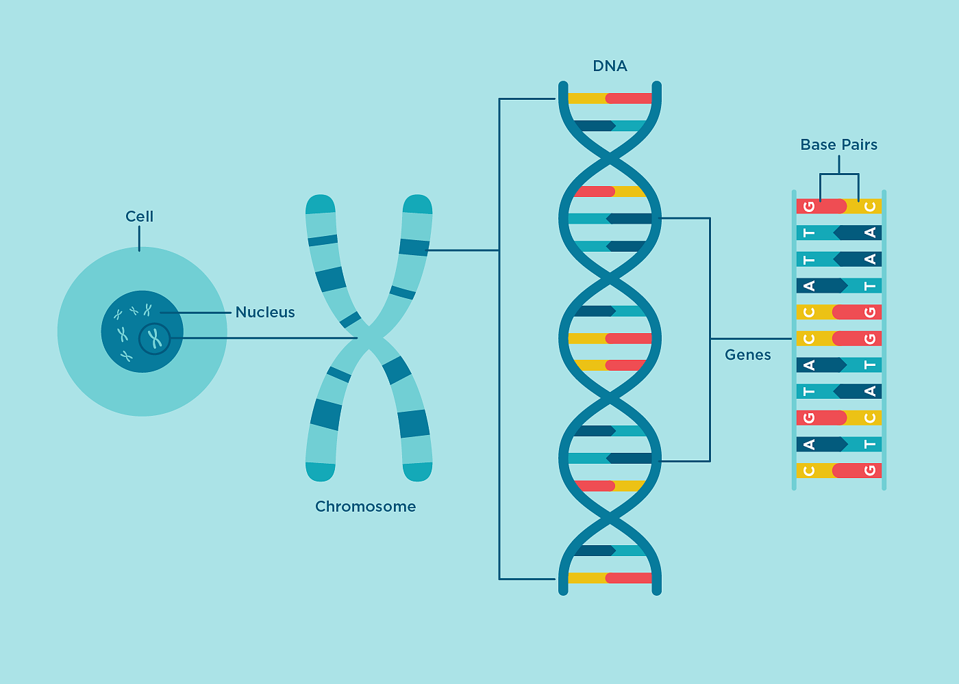
Кодирование в ДНК

Slide 4
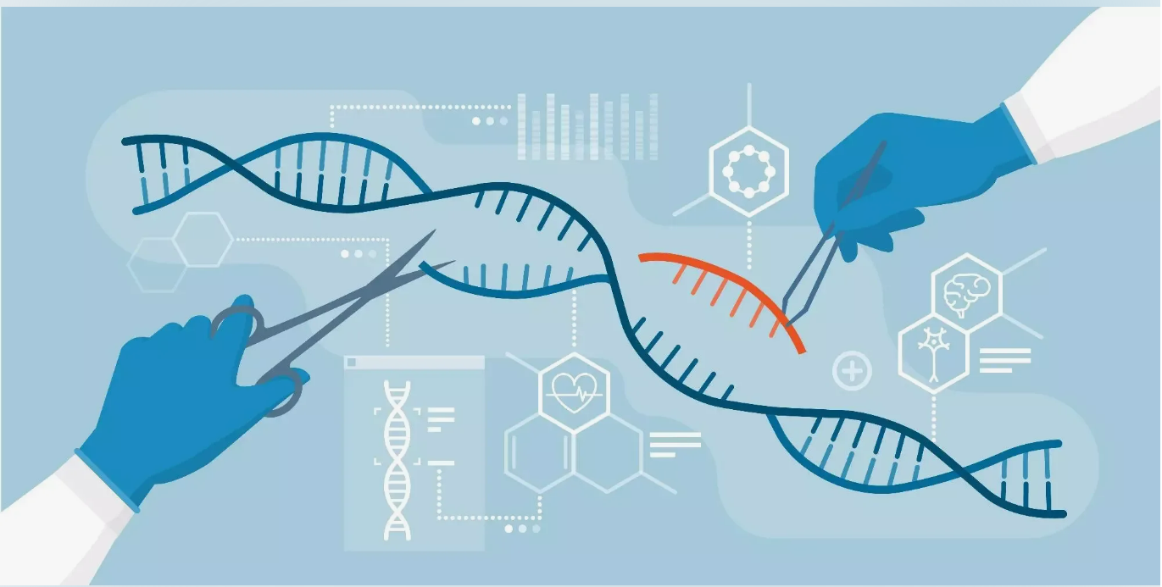
Кодирование в ДНК

Slide 5
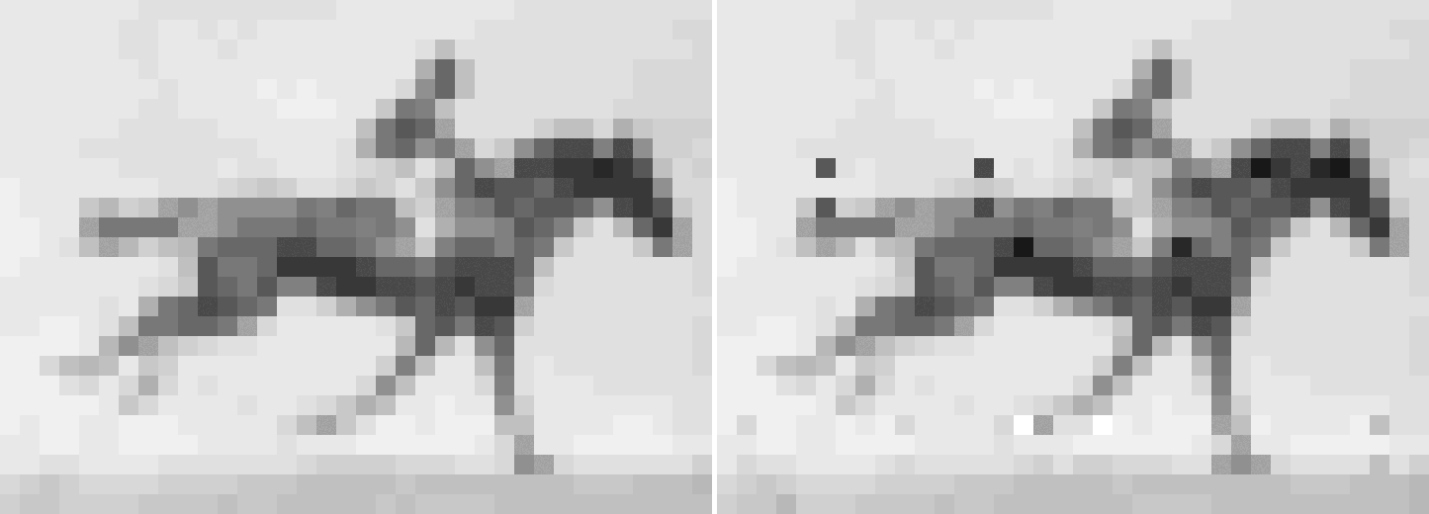
Кодирование в ДНК

Slide 6
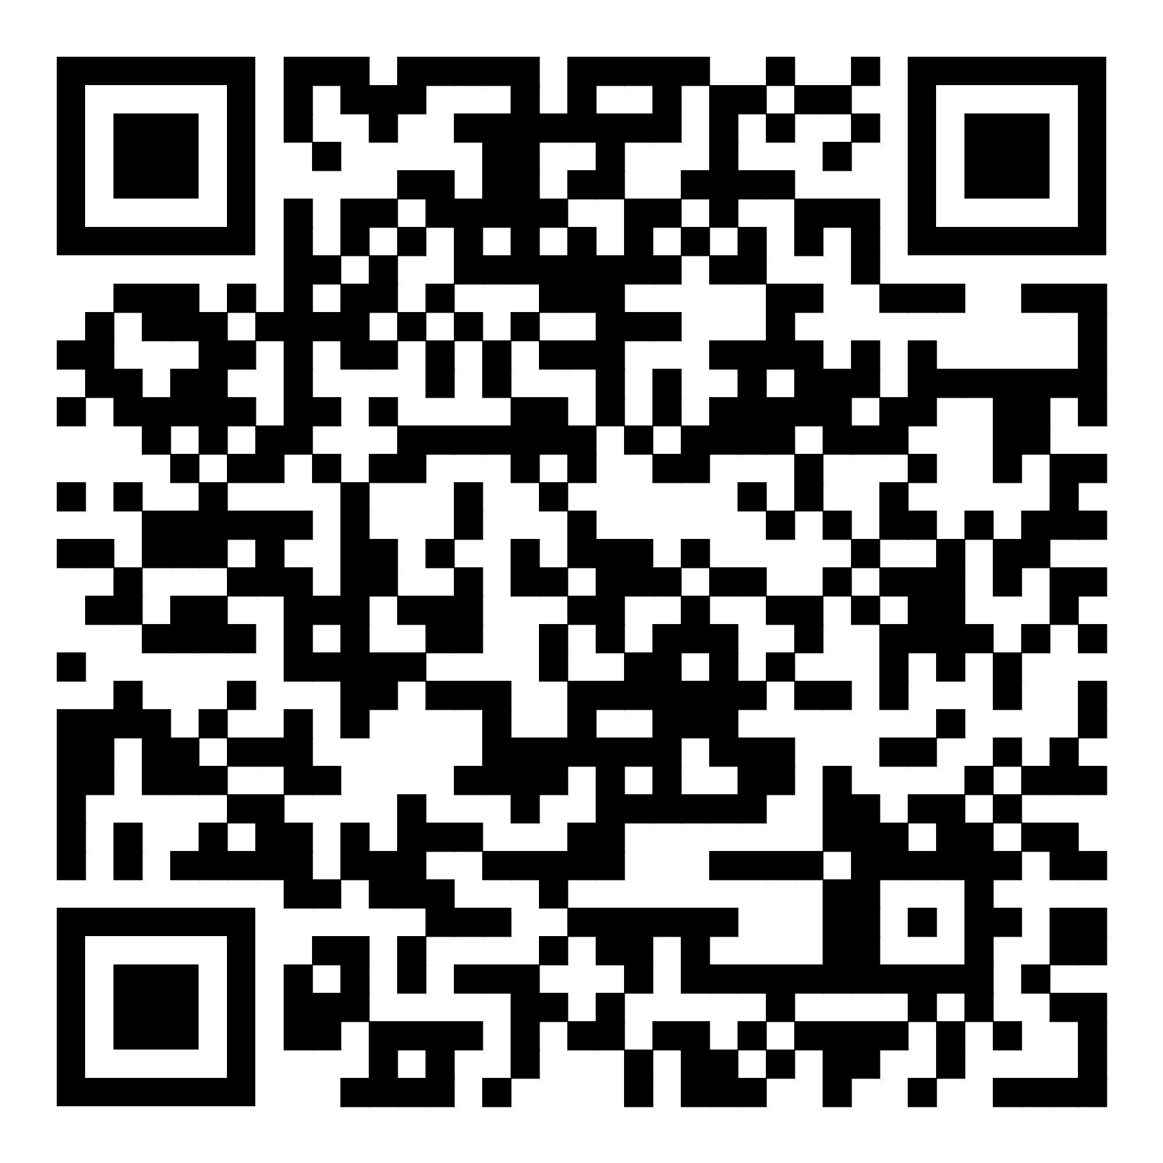
Кодирование в ДНК

Slide 7
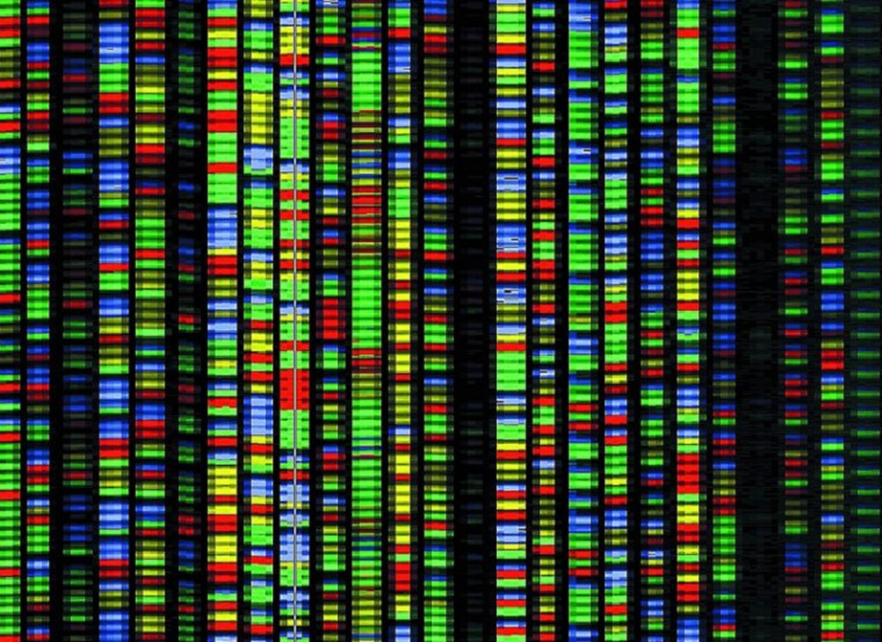
ДНК от Microsoft

Slide 8
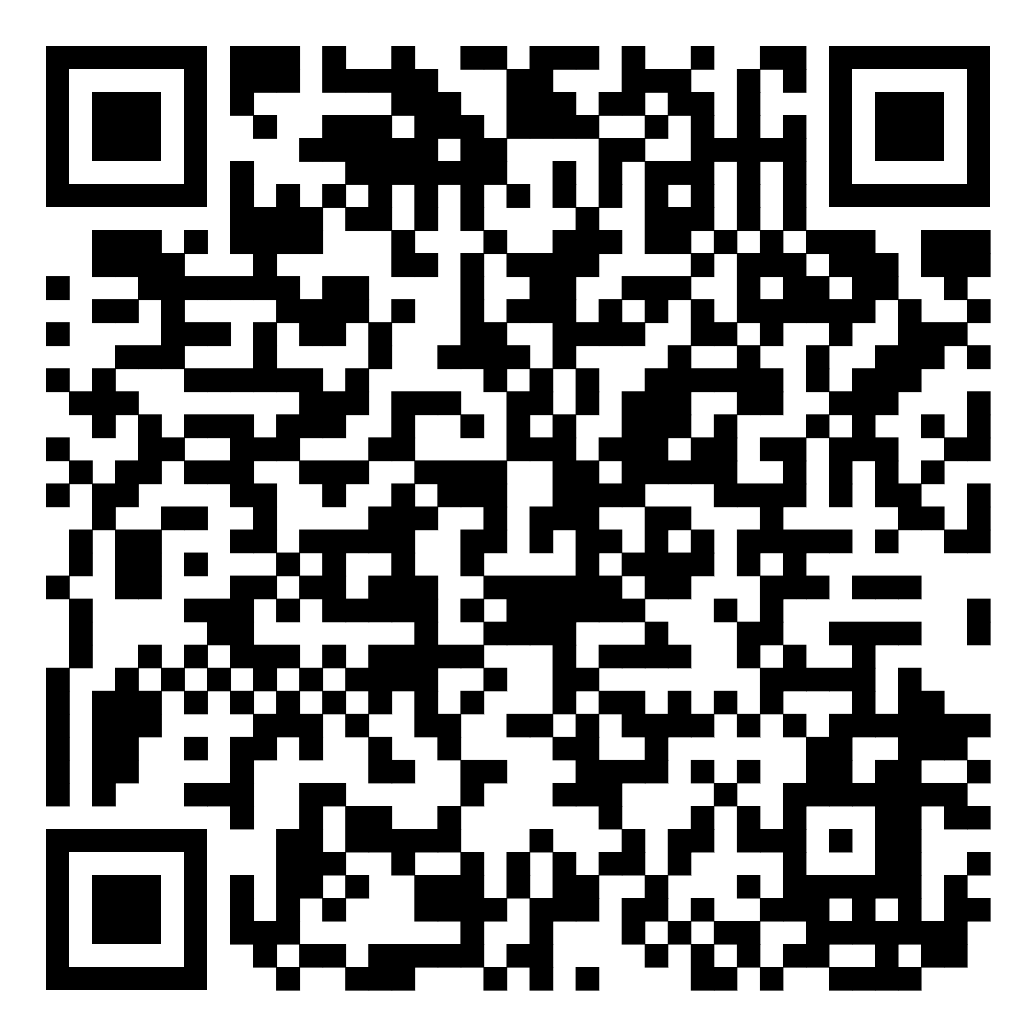
ДНК от Microsoft

Slide 9
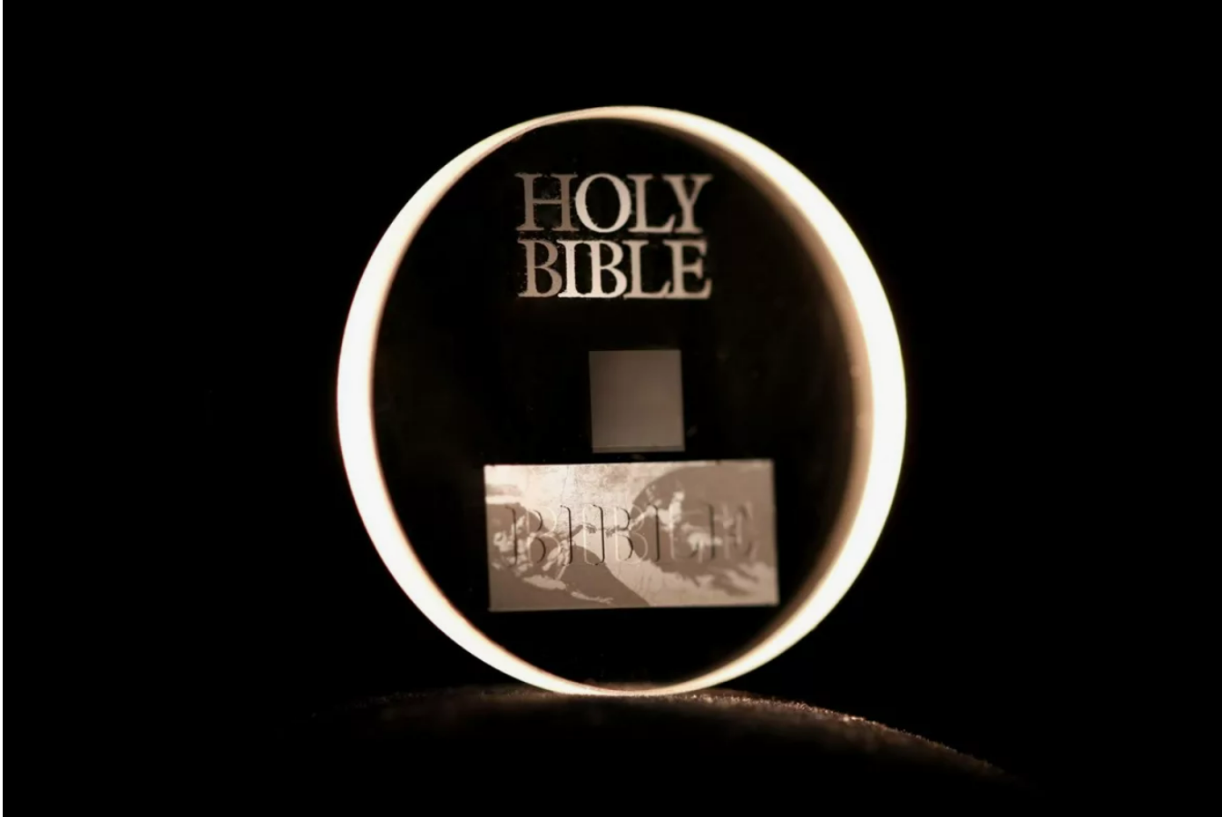
Кварцевые носители

Slide 10
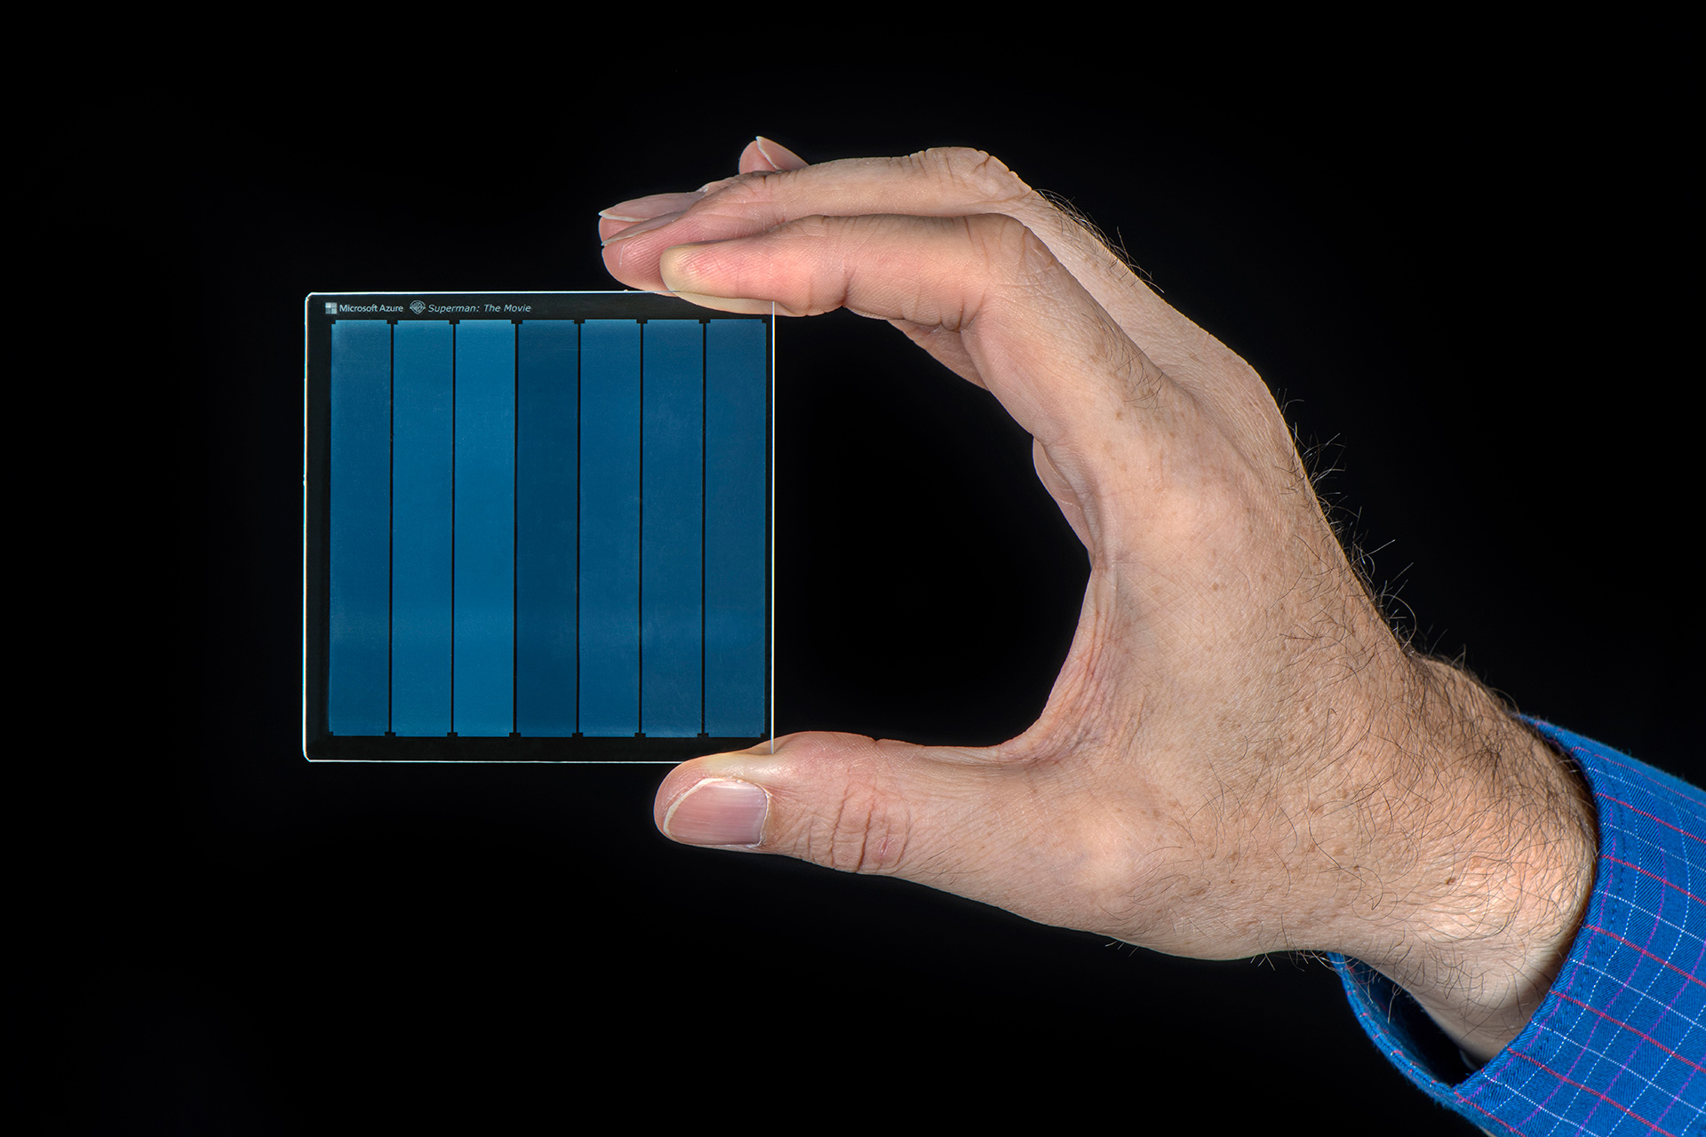
Кварцевые носители от Microsoft

Slide 11
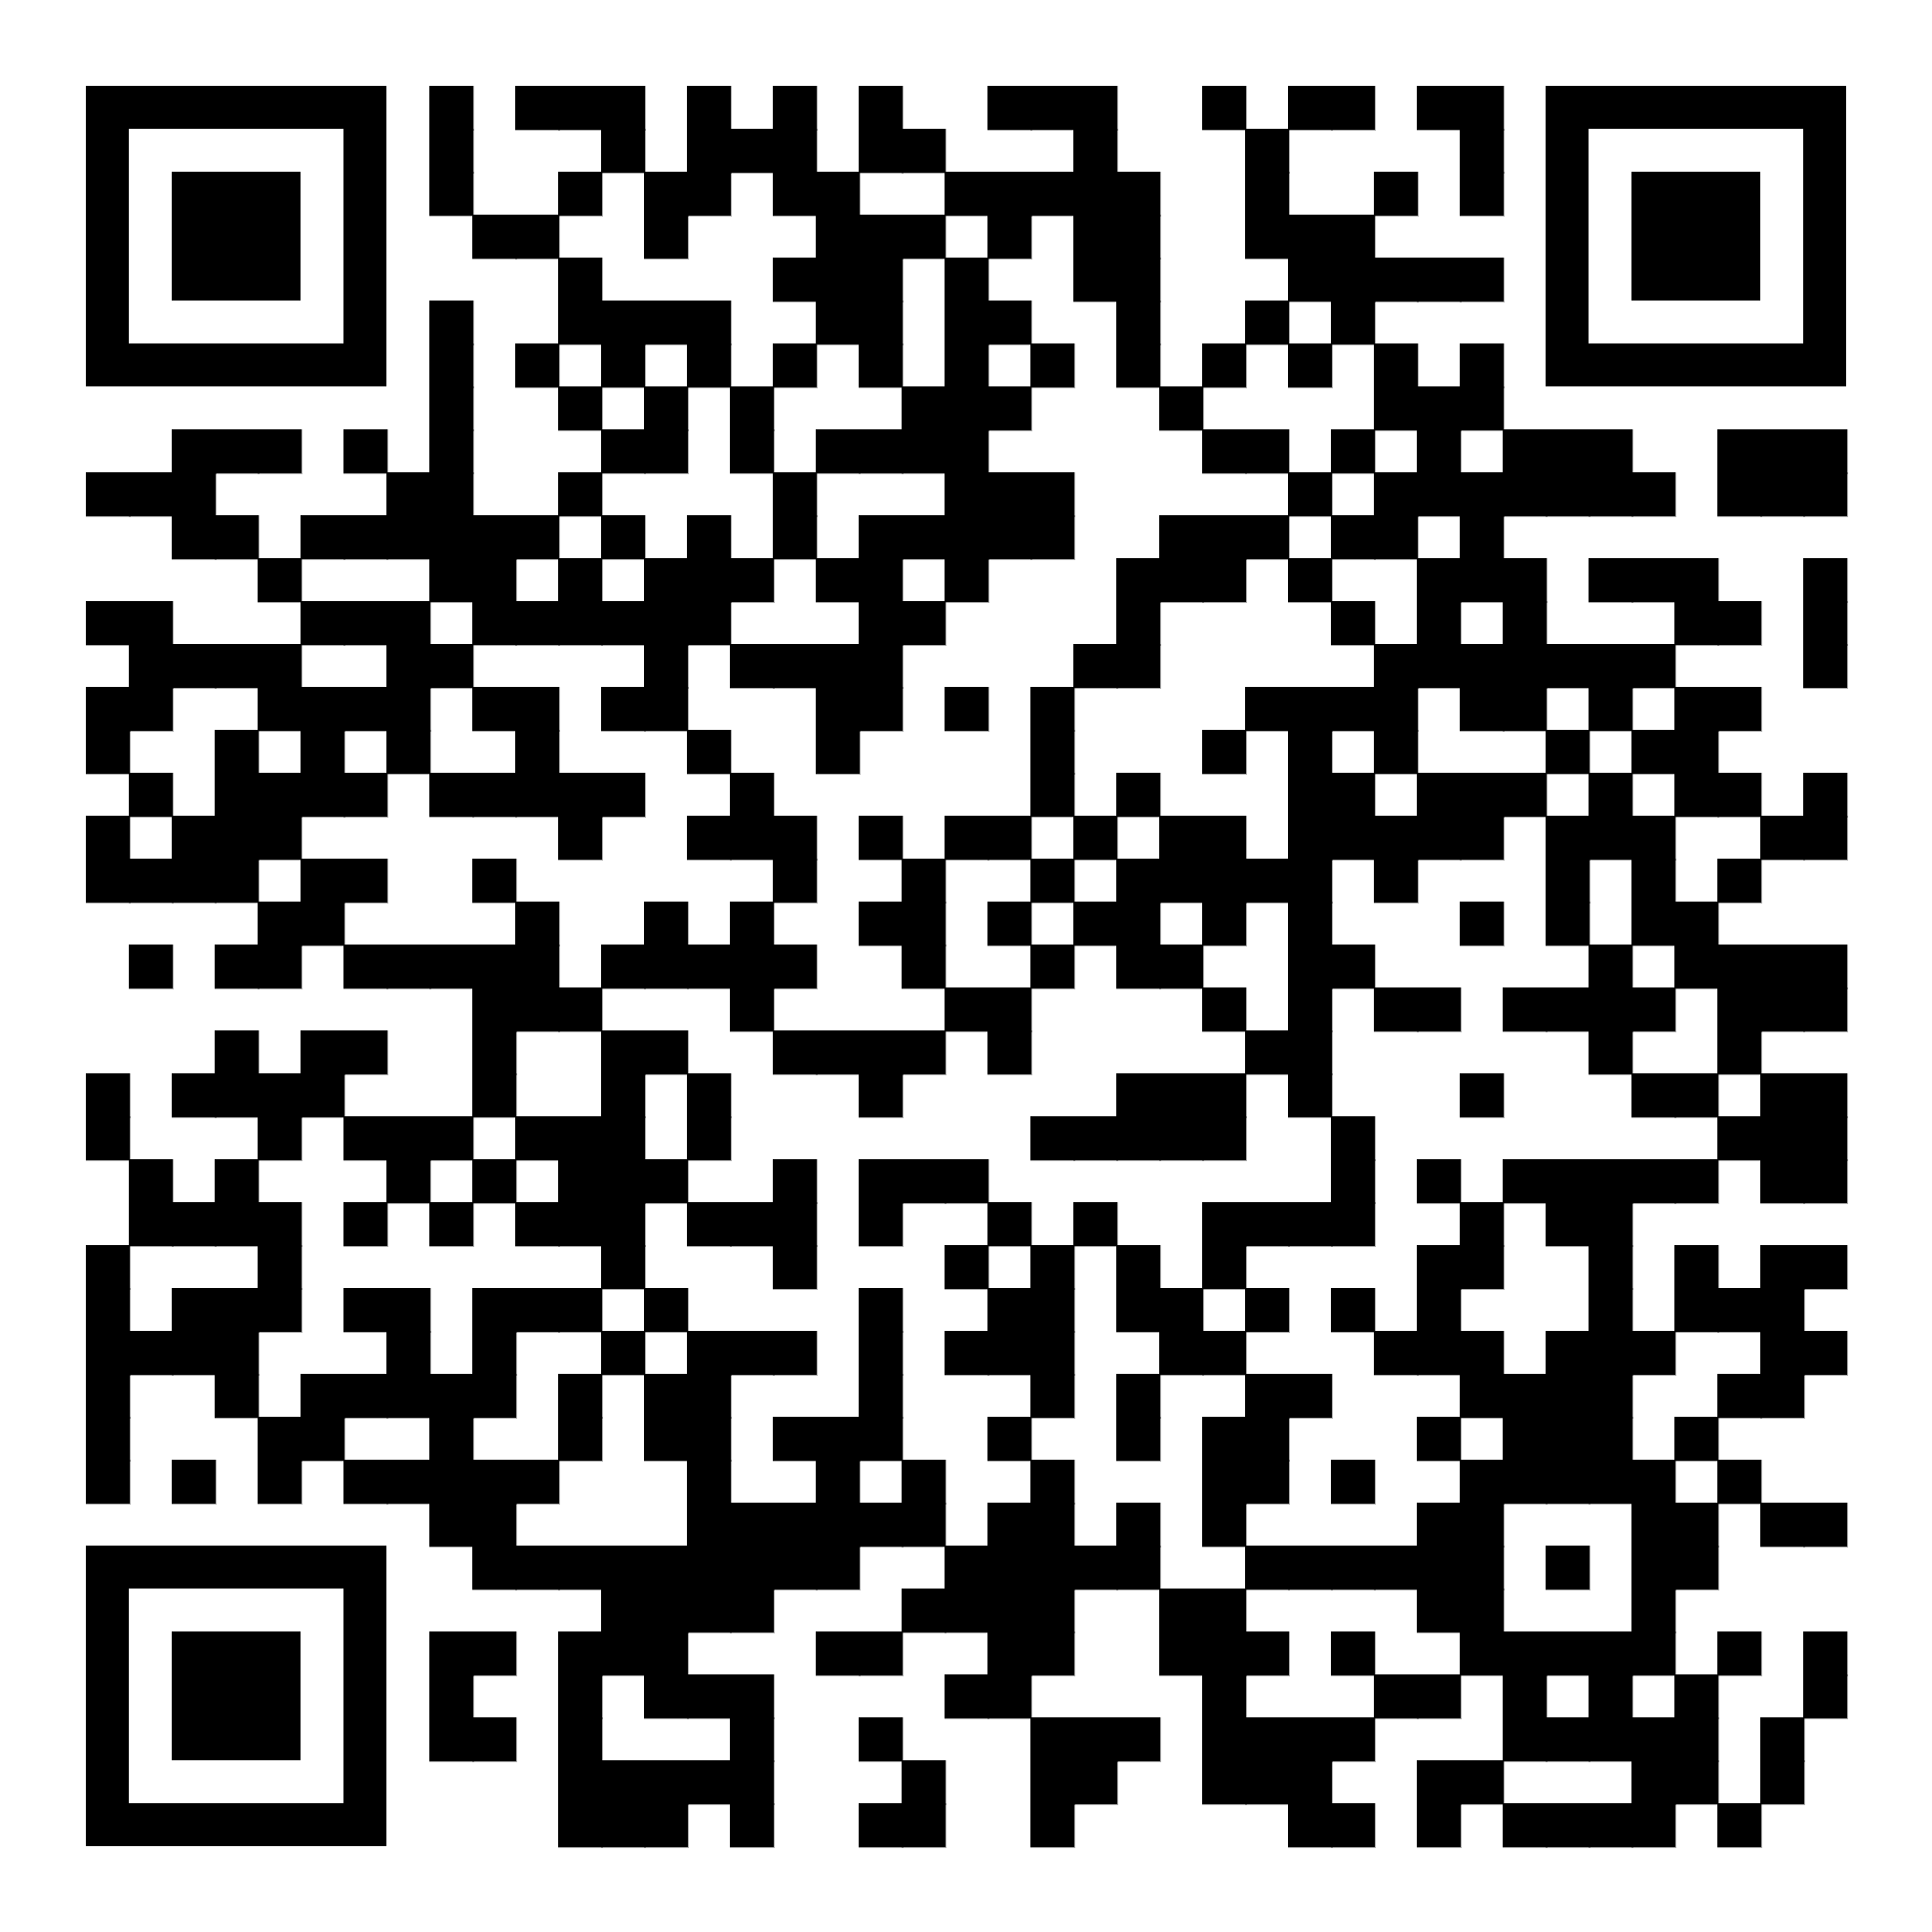
Кварцевые носители от Microsoft

Slide 12

Спасибо за внимание!
Логинова Софья

